Slide 1
Digital samhandling for å løse store samfunnsutfordringer Frode Danielsen, direktør Digdir 28.9.2023

Slide 2
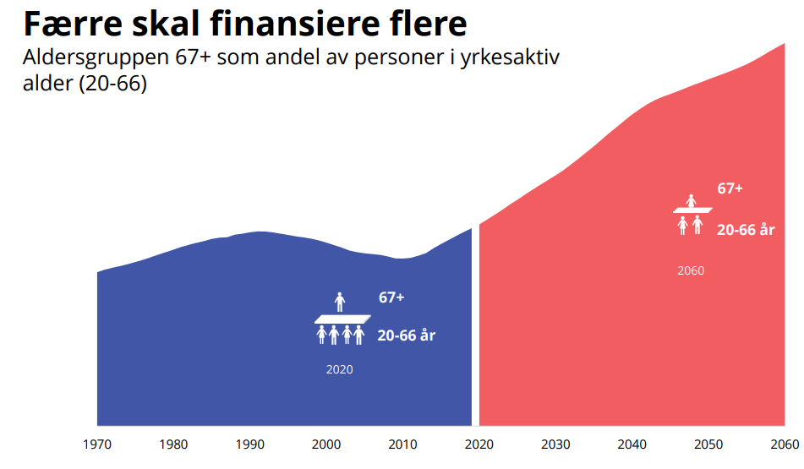
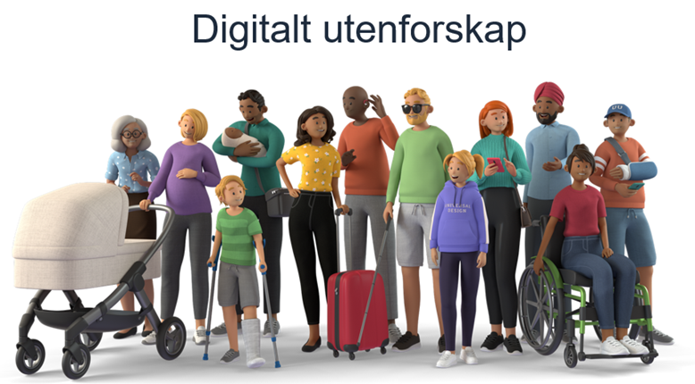
Vi står overfor store utfordringer
Staten får mindre inntekter og større utgifter
Trusselbildet er vesentlig endret
Digitale barrierer medfører at folk faller utenfor
Vi må akselerere det grønne skiftet
Raskere teknologiutvikling utfordrer omstillingsevne, kompetanse og sikkerhet
KI

Slide 3
Vi må løse oppgavene annerledes
Tradisjonelle strukturer og tankesett medfører at vi ikke utnytter potensiale som ligger i digitalisering
Offentlige virksomheter blir ikke målt på tverrgående digitalisering
Virksomhetene må tenke tverrgående «som default»
Hvordan kan vi legge bedre til rette for innovasjon og digital transformasjon?
Få på plass smidigere finansieringsmekanismer
Unngå detaljstyring
Tenk stort, start smått

Slide 4
For å lykkes må vi heve kunnskap og kompetanse
Vi må utvikle samfunnskompetansen knyttet til digitalisering
Politikere og styresmakter må få forståelse for hvor sentralt digitalisering er for å videreutvikle samfunnet
Ledere må ha kompetanse digital transformasjon
Vi må ha flere teknologer – og utvikle digital kompetanse i alle profesjoner
Vi må ikke glemme brukerperspektivet

